Slide 1



NutriHuella – Alimentación Natural Personalizada con IA para nuestras mascotas
Proyecto de Título – Ingeniería en Informática (Duoc UC)

Slide 2



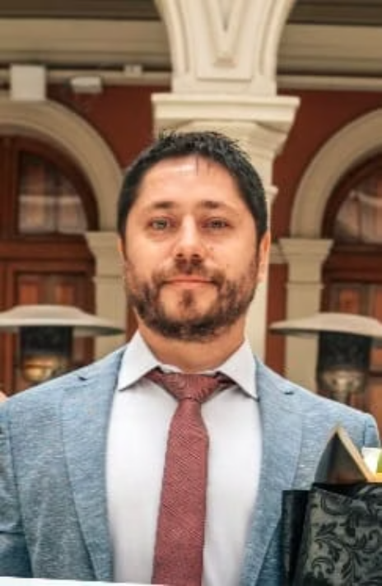

Leandro Valenzuela
Gonzalo Troncoso
Alexander Orell
Product Owner
Scrum Master
Scrum Team

Slide 3


Tu mascota merece una alimentación sana, natural y accesible.
El presente proyecto se enmarca en el desarrollo de una solución tecnológica aplicada a un ámbito de alto interés social: el cuidado y bienestar de las mascotas. En los últimos años, el rol de los animales de compañía ha cobrado una gran relevancia dentro de los hogares, lo que ha generado nuevas necesidades que requieren de herramientas innovadoras y accesibles.

Slide 4

El Problema Actual
Dependencia del pellet
Falta de conocimiento
Percepción de costos altos
La alimentación se basa en productos procesados de baja calidad nutricional.
Muchos dueños desconocen las necesidades nutricionales reales de sus mascotas.
La alimentación natural se considera inalcanzable económicamente.

Slide 5
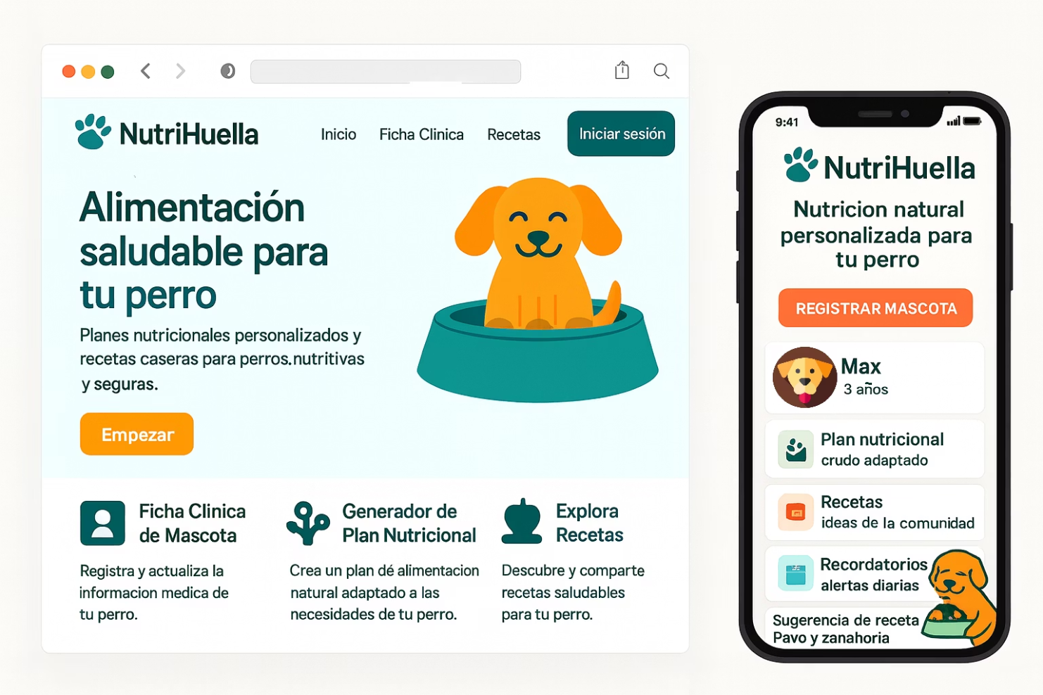

Nuestra Solución: NutriHuella
Plataforma web + móvil con IA
Acceso fácil a planes nutricionales personalizados mediante inteligencia artificial.
Ficha clínica digital
Historial de salud y preferencias del perro para recomendaciones precisas.
Plan nutricional automatizado
Generación automática de dietas equilibradas y adaptadas.
Recetario colaborativo
Comunidad donde los usuarios pueden compartir y descubrir nuevas recetas saludables.

Slide 6




Nuestros Objetivos
Objetivo General
Desarrollar una plataforma integral que democratice la alimentación natural y personalizada para perros.
Objetivos Específicos
Implementar IA
Crear interfaz intuitiva
Para personalizar dietas según las necesidades de cada perro.
Facilitar la gestión de la ficha clínica y el plan nutricional.
Desarrollar recetario
Validar viabilidad
Fomentar la participación y el intercambio de recetas saludables.
Asegurar la sostenibilidad y escalabilidad del proyecto.

Slide 7
Alcances y Limitaciones
✔ Alcances
✖ Limitaciones
Personalización avanzada: Dietas adaptadas por raza, edad, peso y alergias.
Base de datos inicial: Requerirá expansión manual de alimentos y restricciones.
Interacción usuario-comunidad: Fomentar el intercambio de conocimientos y recetas.
No es un sustituto veterinario: La plataforma complementa, no reemplaza, el diagnóstico profesional.
Interfaz multiplataforma: Acceso desde web y dispositivos móviles.
Cobertura geográfica: Inicialmente enfocada en recetas con ingredientes disponibles en Chile.
Integración futura: Base sólida para incorporar servicios veterinarios.
Dependencia de datos: La precisión de la IA depende de la información aportada por el usuario.

Slide 8
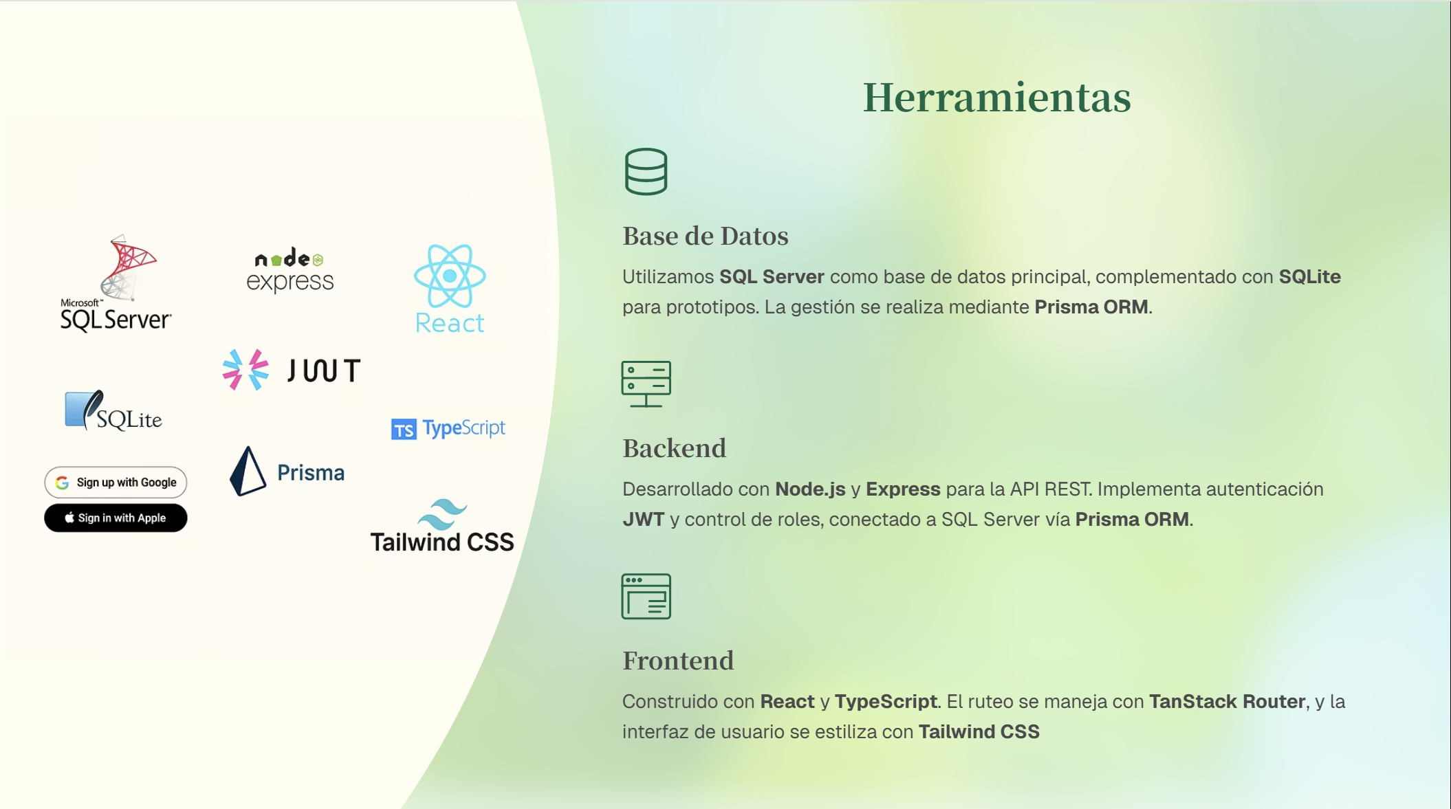

Slide 9

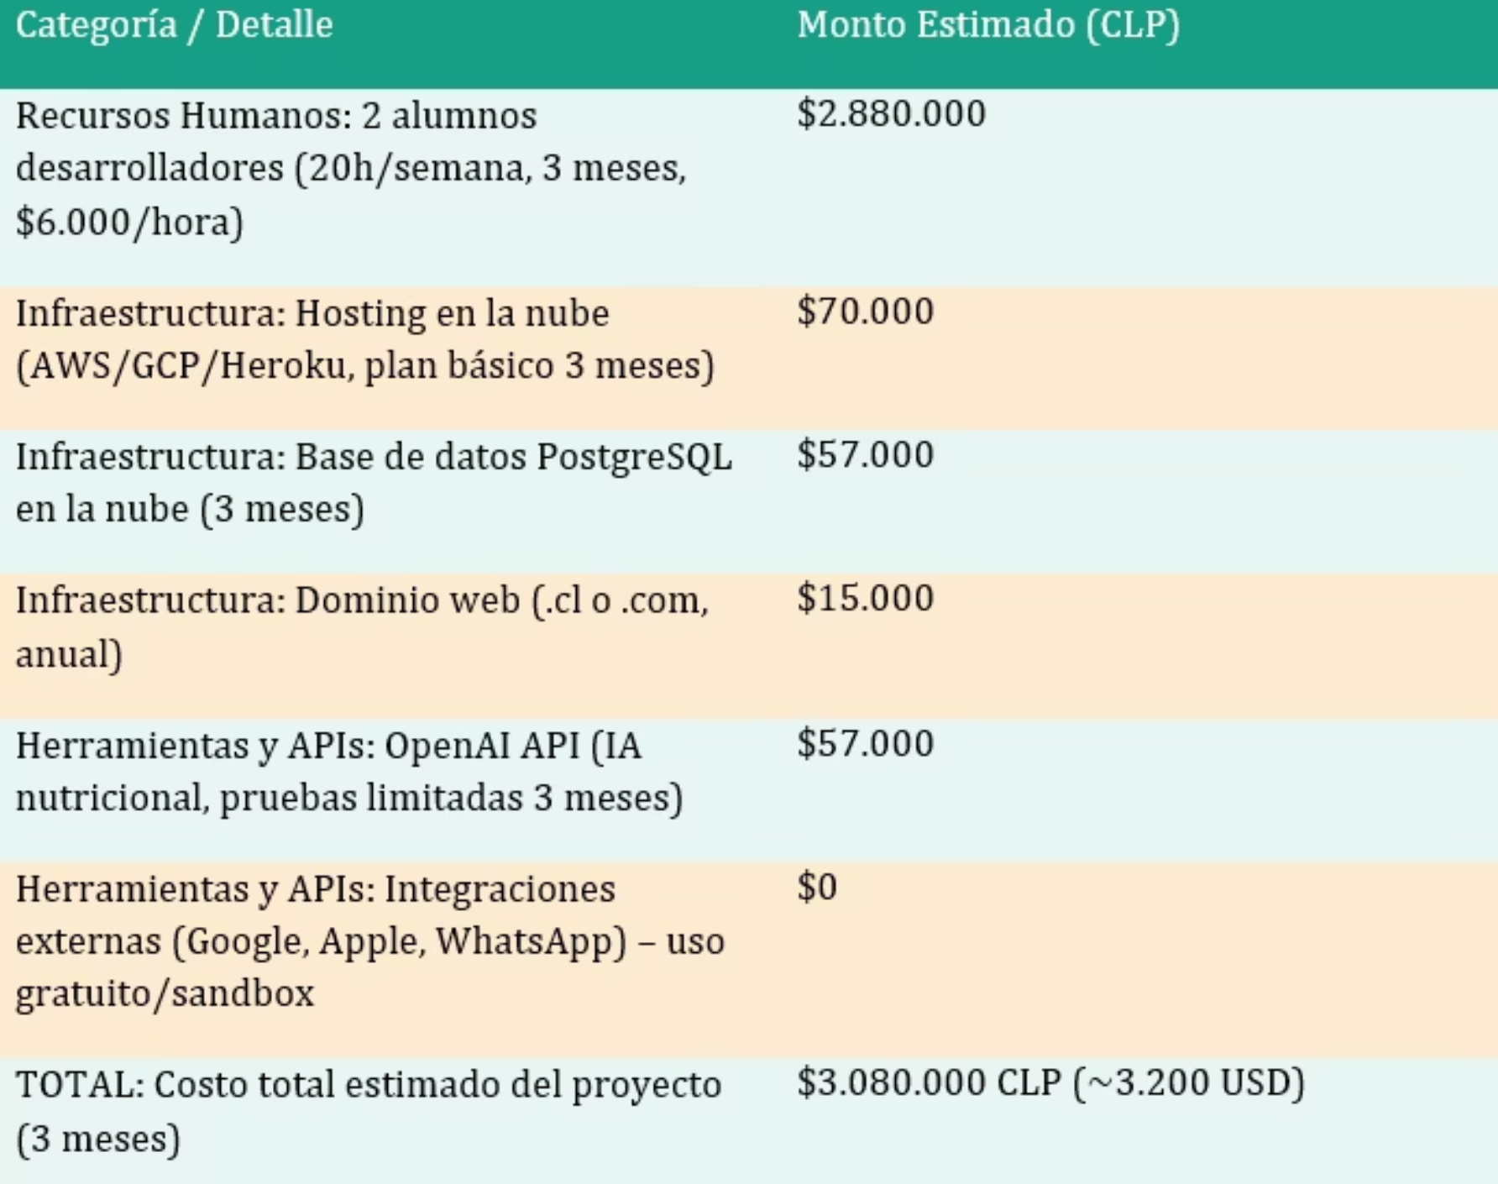
Costo del Proyecto

Slide 10
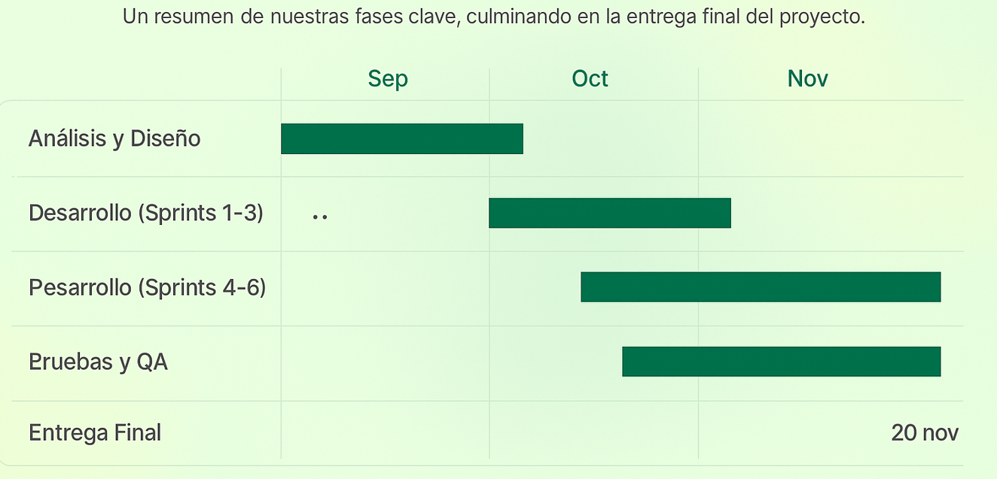
Cronograma de Desarrollo
Análisis y Diseño: Septiembre – inicios de Octubre 2025
Desarrollo (Sprints 1–3):
Sprint 1 → 01–05 septiembre
Sprint 2 → 08–19 septiembre
Sprint 3 → 22 septiembre – 03 octubre
Desarrollo (Sprints 4–6):
Sprint 4 → 06–17 octubre
Sprint 5 → 20–31 octubre
Sprint 6 → 03–08 noviembre
Pruebas y QA: 09 noviembre 2025
Entrega Final: 20 noviembre 2025
Presentación Final del Proyecto (hito clave): 21 noviembre 2025

Slide 11
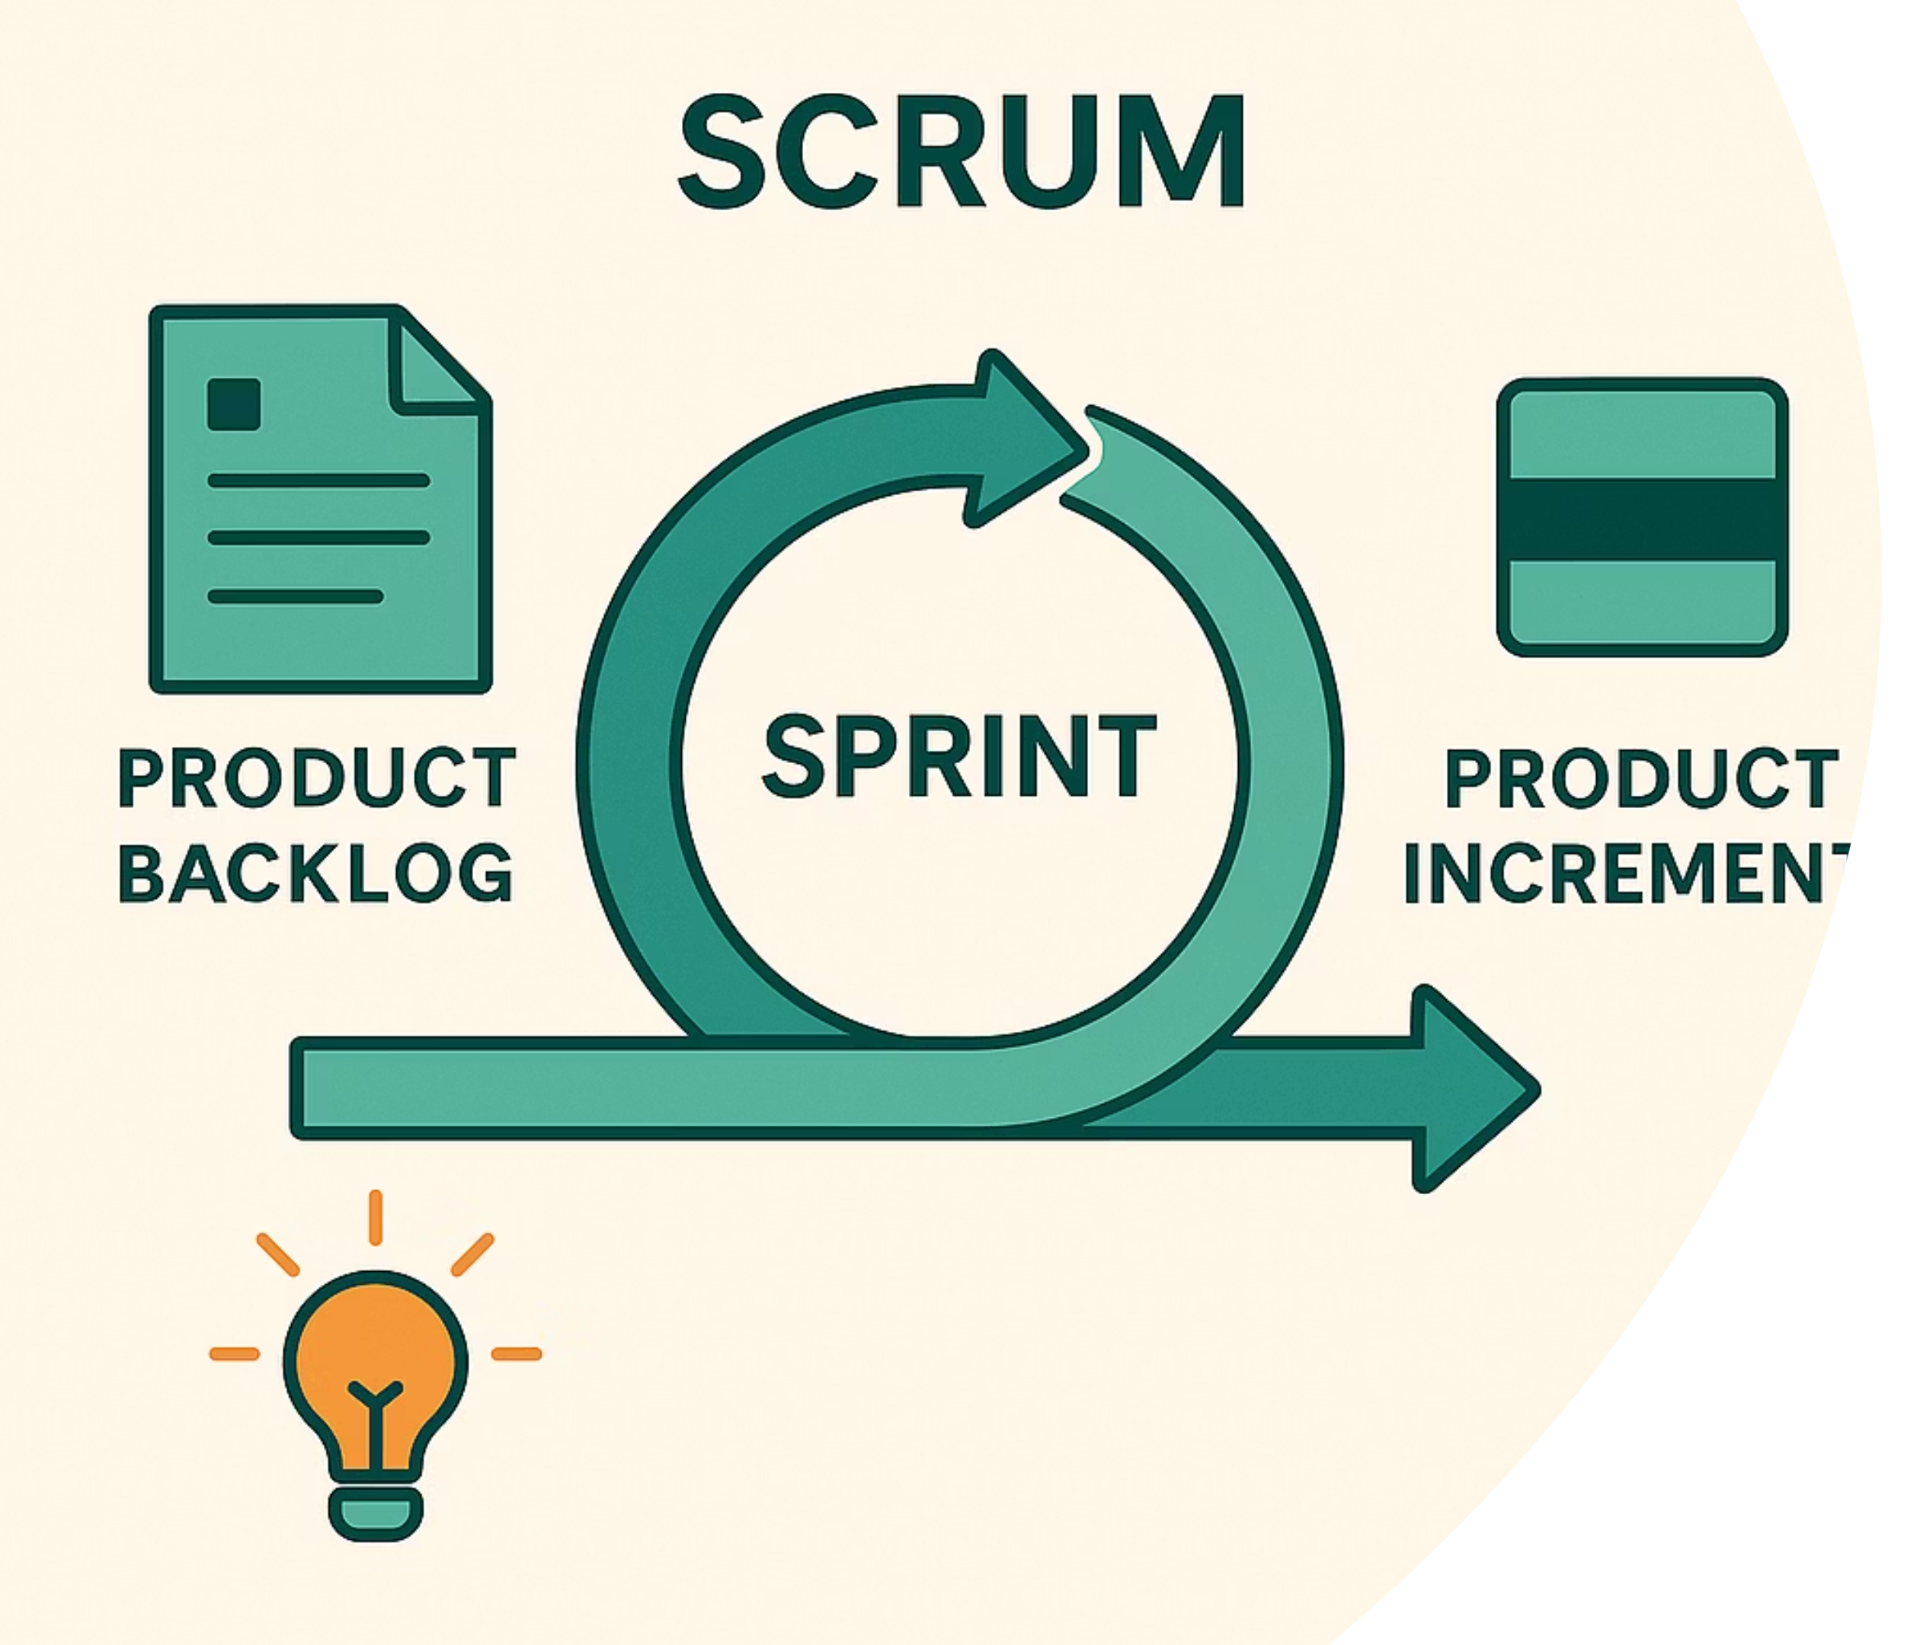
Metodología de Trabajo: Scrum
Hemos estructurado el desarrollo de NutriHuella en 6 Sprints ágiles, cada uno con objetivos claros para asegurar un progreso constante y adaptativo.
Sprint 1
Autenticación y Perfiles
Sprint 2
Motor de IA y Ficha Clínica
Sprint 3
Generación de Recetas
Sprint 4
Recetario Colaborativo
Sprint 5
Módulos de Reportería
Sprint 6
Pruebas y Despliegue Final

Slide 12


Conclusión
NutriHuella demuestra cómo la innovación tecnológica puede mejorar la calidad de vida de nuestras mascotas, ofreciendo planes nutricionales personalizados, accesibles y económicamente viables. Este proyecto refleja nuestro compromiso con el bienestar animal y la aplicación práctica de nuestras competencias profesionales, con un valor estimado de $3.020.000 CLP.
Escalabilidad e integración con servicios veterinarios.
Aporte social al cuidado responsable de las mascotas.
Potencial de expansión.
Innovación con impacto positivo en la comunidad.
Preparación para enfrentar el campo laboral.

Slide 13

NutriHuella – Porque tu mascota merece lo mejor
¡Muchas Gracias!

